Slide 1
Gjaldskrárbreytingin

Slide 2
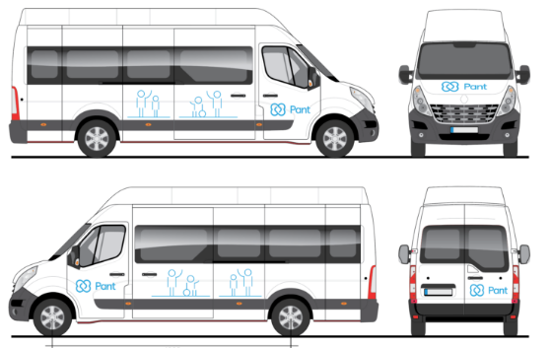
Hver er tilgangurinn?
Að gjaldskrá Pant sé í samræmi við það sem hún er hjá öryrkjum í Strætó.
Þar eru öryrkjar með 70% afslátt miðað við almennt verð og geta keypt tímabilskort
Þetta er breyting á gjaldskránni en ekki þjónustubreyting.
Tók gildi 1.janúar.

Slide 3
Hver er breytingin?
Það er núna hægt að kaupa mánaðarkort og árskort hjá Pant.
Það er aðeins eitt gjald á stökum ferðum, ekki mismunandi eftir því hvenær er pantað.
Leikskólabörn greiða ekkert.
Grunnskólabörn greiða ekki fyrir skólaakstur en börn utan Reykjavíkur greiða fyrir ferðir utan skóla.
Gestir greiða almennt fargjald (fylgdarmenn ekkert).
Kortin gilda ekki líka í almennan Strætó og það er engin breyting hjá öldruðum.

Slide 4

Hvernig er nýja gjaldskráin?
Mánaðarkort: 3.360 kr.
Árskort: 33.600 kr.
Nemakort: 33.600 kr. (Klappkort fylgir)
Stakar ferðir: 200 kr. (aðeins eitt verð)
Gestir: 670 kr

Slide 5
Hvernig fæ ég árskort?
  Þeir sem greiða fyrir stakar ferðir núna gera það áfram þar til ósk berst um annað.
  Sótt um á askrift@pant.is en það er líka hægt að hringja í þjónustuver Pant ef þess þarf.
  Síðan berst rukkun árlega fyrir árskort nema óskað sé eftir breytingu.

Slide 6

Hvernig greiði ég fyrir kortið?
Eins og núna, þá birtist rukkun í heimabankanum í byrjun næsta mánaðar.
Ef óskað er eftir til dæmis árskorti þá er það allt greitt í einu. Rukkunin er þá upp á 33.600 kr. í næsta mánuði.
Síðan er ekkert greitt fyrr en að ári liðnu, sama hve mikið er ferðast.

